Slide 1
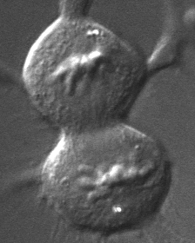
Chapitre 5
La mitose est à la base de la reproduction asexuelle

Slide 2
Deux types de reproduction
Reproduction
Reproduction
Asexuée
Reproduction
Sexuée
Video: Asexual reproduction

Slide 3
Type de reproduction:
Caractéristique: | Reproduction asexuée | Reproduction sexuée
Nombre de parents: | 1 | 2
Formation ou fusion des gamètes: | Il n’y a pas de fusion ou formation de gamètes | Formation et fusion de gamètes
Type de division cellulaire : | Mitose | Méiose
Les gènes des descendants : | Les individus sont identiques – leurs gènes sont les mêmes (les clones) | Il y a de la variation – les gènes ne sont pas identiques (individus)

Slide 5
Début de la reproduction
Organismes multicellulaires copient leur chromosomes avant la division cellulaire.
Le noyau se divise en séparant les chromosomes en deux groupes identiques (mitose).
Ensuite le cytoplasme se divise (cytocinèse); les deux nouvelles parties prennent chacune un noyau.

Slide 6
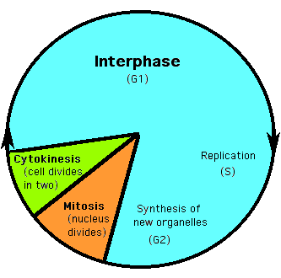
Cycle des cellules
La vie d’une cellule est appelée cycle cellulaire.
Le cycle cellulaire se produit dans les cellules somatiques (du corps) en trois étapes:
Interphase
Mitose
Cytocinèse

Slide 7
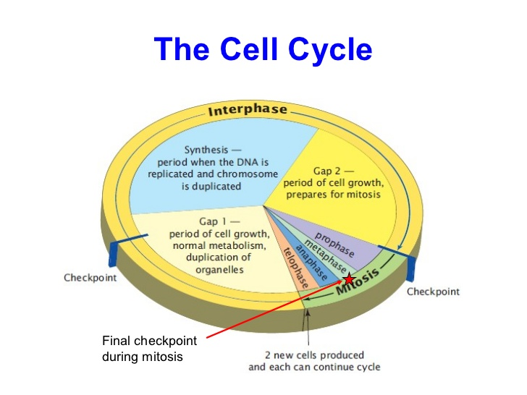
Video: How the cell cycle works

Slide 8
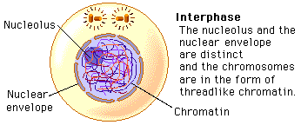
Étape 1:
Interphase:
Cellules accomplissent les fonctions nécessaire à la survie

Slide 9
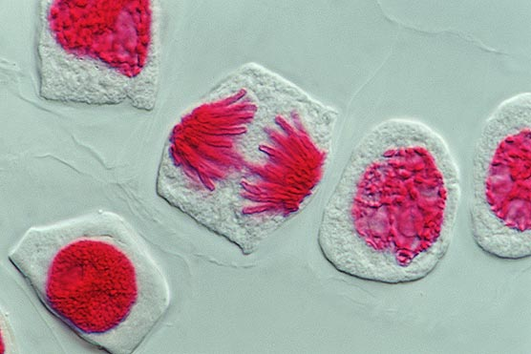
Étape 2
Mitose:
Le processus de la division cellulaire se qui permet la croissance et/ou le remplacement des cellules du corps (à l’exception des ovules et spermatozoïdes)
Durant la mitose, le contenu du noyau se divise; ce qui résulte en deux noyaux «fils» qui sont identiques à la cellule de départ (parent).

Slide 10
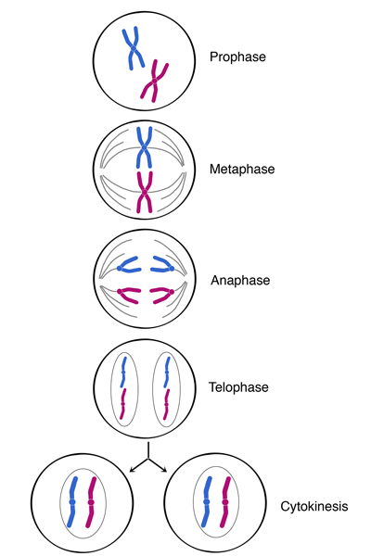
La mitose:
Video: Mitosis

Slide 11
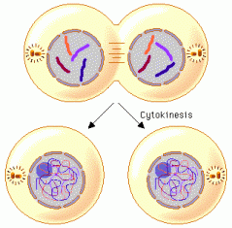
Étape 3
Cytocinèse:
Les deux noyaux (mitose) sont séparés en deux cellules filles qui sont identique à la cellule «parent».
Dans les cellules animales, la membrane cellulaire se pince; se qui forme 2 nouvelles cellules
Dans les cellules végétales, une plaque cellulaire se forme pour former 2 nouvelles cellules.

Slide 12
Cytocinèse

Slide 13
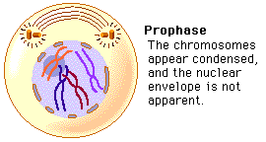
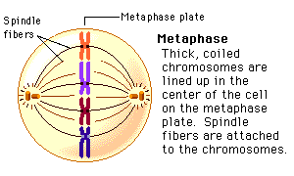
Les étapes de mitose: Prophase, métaphase, anaphase, télophase (PMAT)
Prophase
Les chromosomes répliqués sont jumelés en forme de X.
La membrane nucléaire commence à se désagréger (fade).
Métaphase
Les chromosomes en forme de X sont alignés à l’équateur (centre) de la cellule.

Slide 14
Prophase
Métaphase

Slide 15
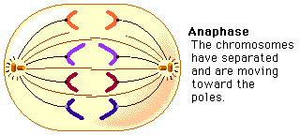
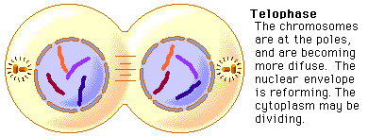
Anaphase
Les chromosomes sont séparés et ensuite se dirigent vers les pôles opposés de la cellule.
Télophase
Un ensemble complet de chromosomes se trouve à chaque pôle de la cellule. Une membrane nucléaire se forme autour de chaque ensemble de chromosomes.
Maintenant, il y a deux noyaux dans une cellule, et les nouvelles cellules sont près à se diviser.

Slide 16
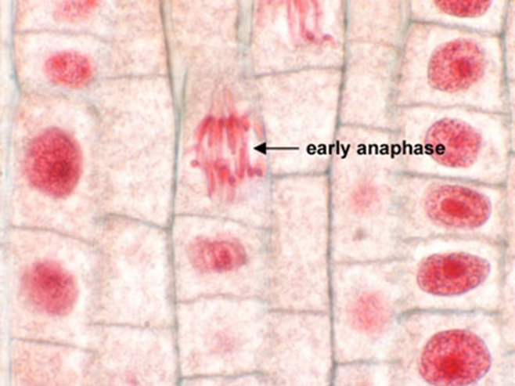
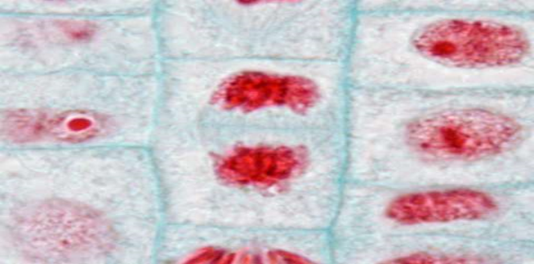
Anaphase
Télophase

Slide 17
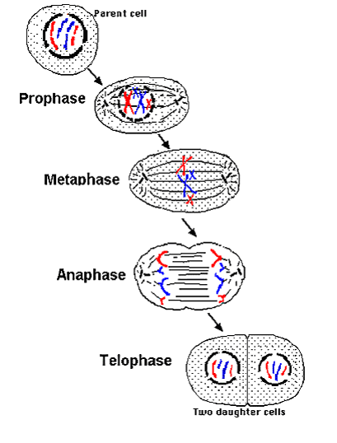
Mitose
Video: Mitosis – Splitting up is complicated – Crash Course

Slide 18
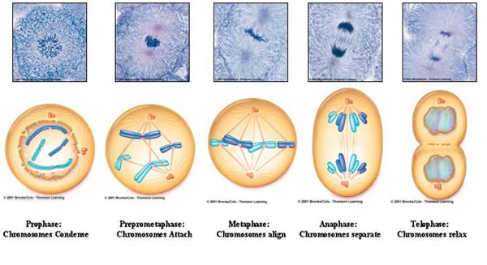

Slide 20
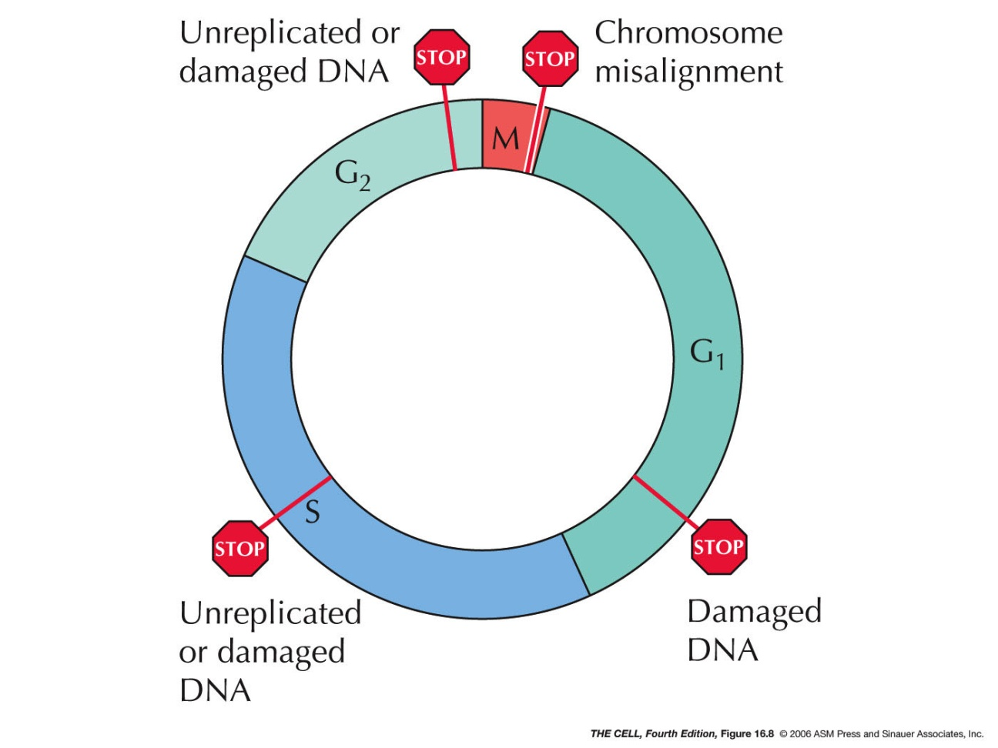
Moments clés dans le cycle cellulaire
Le noyau empêchera la division cellulaire si:
1. Il n’y a pas assez de substances nutritives pour la croissance de la cellule.
2. L’ADN dans le noyau
n’a pas été reproduit
3. L’ADN est endommagé
Page 145
Video: cell cycle checkpoints

Slide 21
Observation des chromosomes
Généralement les chromosomes ne sont pas visible avec un microscope, a moins que la cellule soit en phase de division (mitose)
Travail:
Sites web: observation, identification et description du noyau cellulaire pendant la division cellulaire et des chromosomes pendant les différentes phases de la mitose.
http://www.cellsalive.com/mitosis.htm
http://www.cellsalive.com/cell_cycle.htm
http://esminfo.prenhall.com/science/BiologyArchive/audesirk/closerlook/mitosis.html

Slide 22
Reproduction Asexuée (p.152)
Seulement un parent est nécessaire pour produire un descendant/progéniture/enfant (offspring)
Les descendants se ressemblent et ressemblent au parent (même information génétique).
La production de clônes.
Il y a 5 type de reproduction asexuée
Video: Types of reproduction

Slide 23
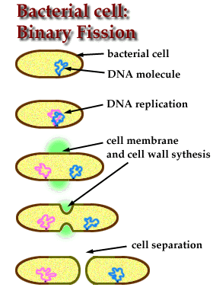
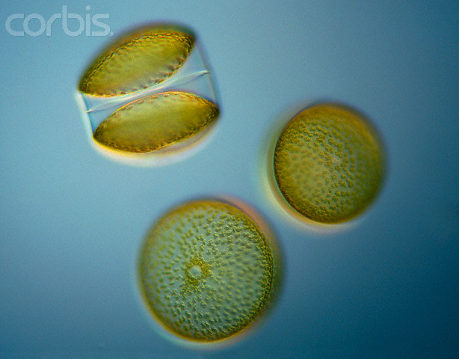
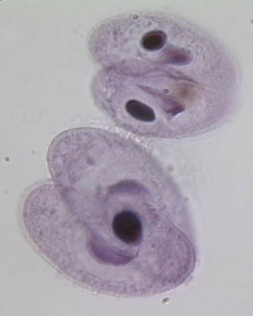
1. La scissiparité
Une seule cellule parent duplique son ADN et se divise en deux parties égales.
Des exemples: algae, amoeba, protozoa
Diatoms
Paramecium

Slide 24
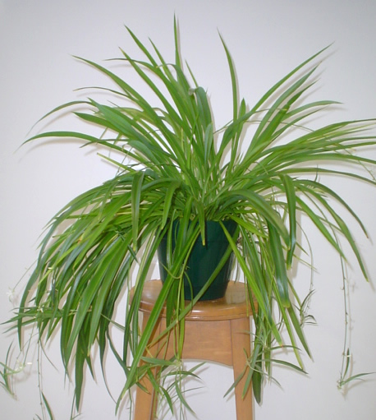
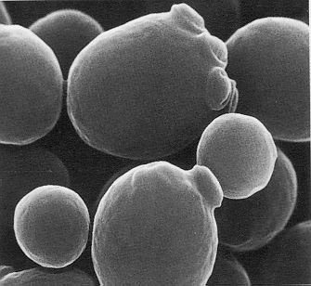
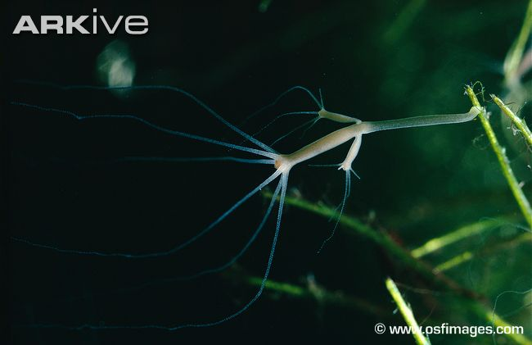
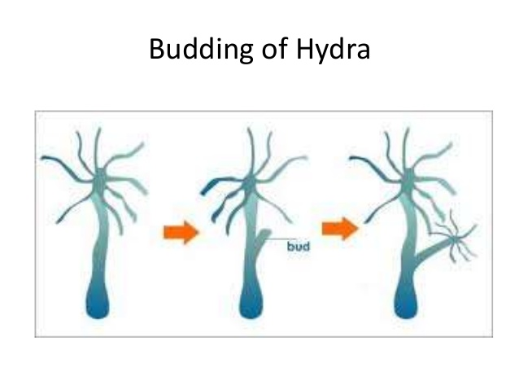
2. Le bourgeonnement
Se passe quand une partie de la cellule
pousse (grandit) vers l’extérieur et forme
une excroissance / bourgeon.
Le bourgeon se détache ensuite de la cellule parent et devient une cellule identique.
Exemples: levure, hydre, et la plante araignée
Levure
Hydre

Slide 25
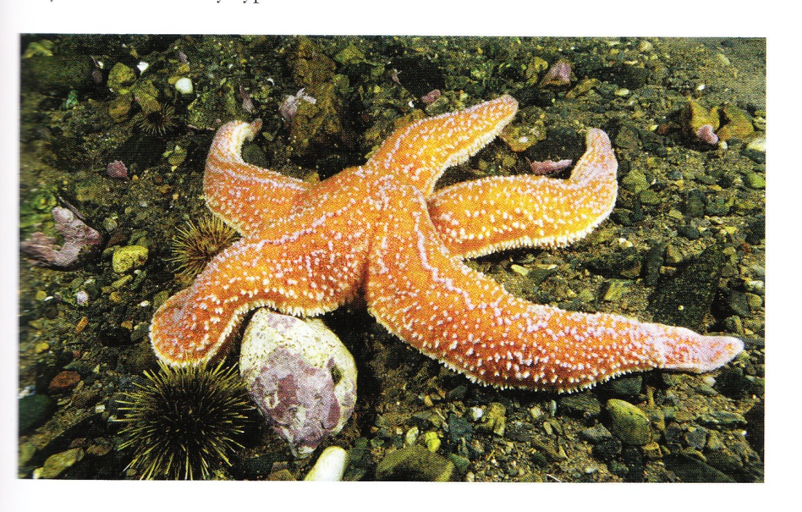
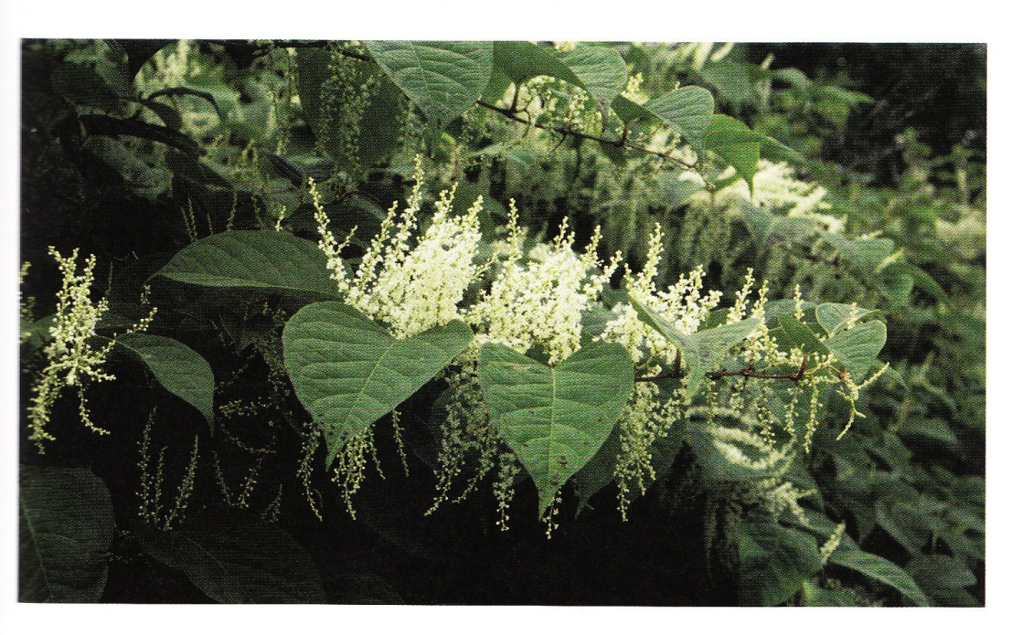
3. Fragmentation
Si un organisme se blesse et se sépare en plusieurs fragments, chaque fragment se développera comme un clone de son parent.
Exemples: étoile de mer, Japanese Knotwood

Slide 26
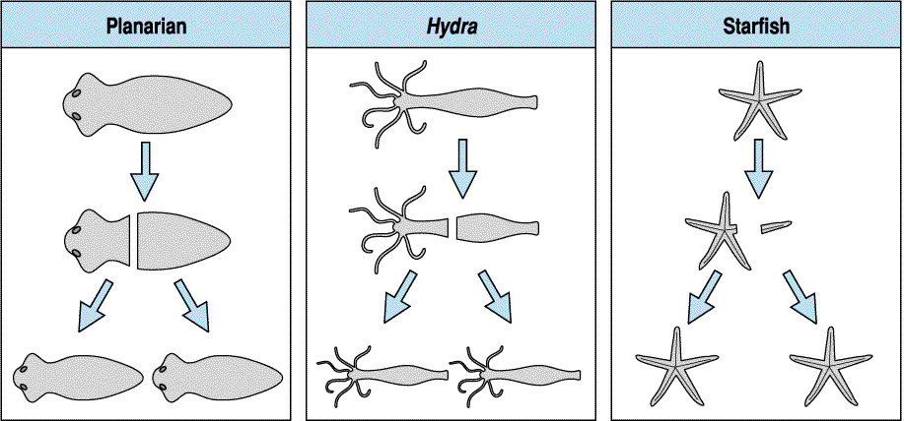
Fragmentation:

Slide 27
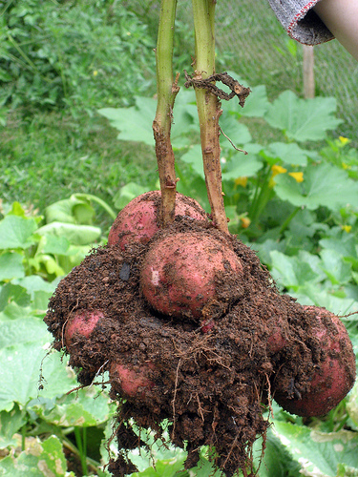
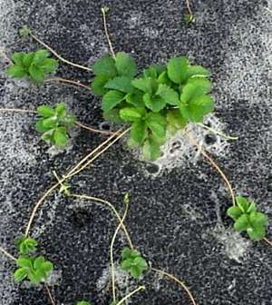
4. Reproduction Végétative
Se passe quand des cellules spéciales, habituellement présentes dans les tiges et les racines de la plante, se divisent de façon répétée.
Ces cellules forment des structures qui se développeront finalement en une plante identique au parent.
Exemples: Des pommes de terre, des fraises ou des framboises

Slide 28
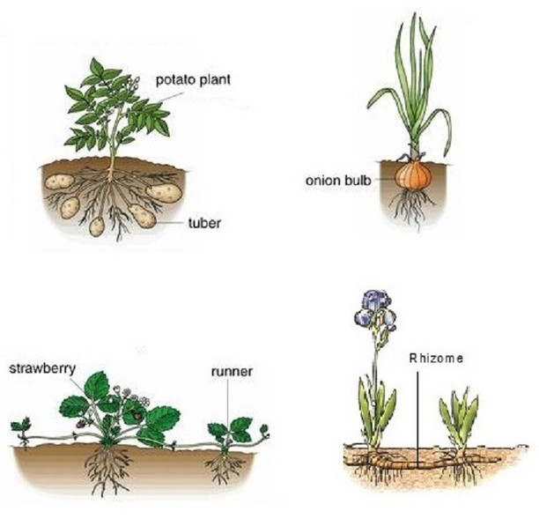
Reproduction Végétative …
Fraises

Slide 29
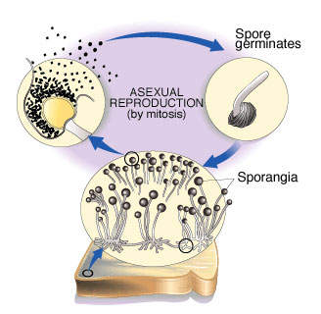
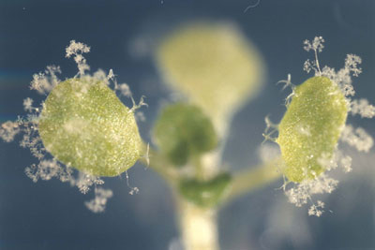
5. La production de spores
Une spore est une cellule reproductrice (unicellulaire) qui crée un nouvel individu par la mitose.
Exemple: Moisissure

Slide 30
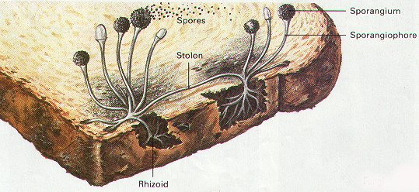
La production de spores

Slide 31
Avantages | Désavantages
Grand nombre de descendants provenant de un seul parent | Les descendants sont des clones génétiques. Une mutation négative peut les rendre vulnérables aux maladies et en détruire un grand nombre.
Possibilité d’un grand nombre d’individus qui peuvent dominer d’autres organismes pour de la nourriture | Des grandes colonies peuvent être trop proche les unes des autres (physiquement). Cela peut entrainer une compétition pour la nourriture et l’espace.
Grand nombre d’individus/ organismes augmente les chance de survie pour l’espèce | Si des conditions sont extrêmes, des colonies entières peuvent être décimées.
Aucune énergie dépensée pour trouver un/une partenaire (autre parent)

Slide 32
Laboratoire
Determiner les meilleurs conditions pour la reproduction de la levure
p.162

